Slide 1
Konsep dan Praktik Demokrasi serta Pendidikan Demokrasi
Pertemuan Ke-0
Nurul Febrianti, M.Pd
Prodi PGSD FKIP

Slide 2
VISI DAN MISI UNIVERSITAS ESA UNGGUL

Slide 3
BAB 7
Konsep
Demokrasi
Pendidikan
Sekolah sebagai Laboratorium
Demokrasi
Demokrasi

Slide 4
Konsep Demokrasi
Demos Kratos atau Kratein (Yunani)
Democracy
Demokrasi Demos: Rakyat
Kratos atau Kratein: Rakyat Berkuasa
Ditandai oleh partisipasi warga dalam pemerintahan melalui pemilihan wakilnya.
Menurut Winataputra (2014) demokrasi dilihat sebagai konsep multidimensional
Dari segi filosofis: demokrasi sebagai ide, norma dan prinsip.
Dari segi sosiologis: demokrasi sebagai sistem sosial, dan
Dari segi psikologis: sebagai wawasan, sikap dan perilaku individu dalam kehidupan berbangsa.

Slide 5
Menurut Para Ahli:
Presiden ke-16 Amerika Serikat, Abraham Lincoln yang mengatakan bahwa “democracy is the government from the people, by the people, and for the people.”
The Avanced Learner’s Dictionary of Current English (Hornby: 1962, dalam Winataputra, 2014) dengan terjemahan:
Demokrasi adalah negara dengan prinsip pemerintahannya yang ditandai oleh adanya partisipasi warga negara yang sudah dewasa ikut berpartisipasi dalam pemerintahan melalui wakilnya yang dipilih; negara dengan pemerintahannya menjamin kemerdekaan berbicara, beragama, berpendapat, berserikat dan menegakkan “rule of law”, masyarakat yang kelompok mayoritas menghargai kelompok minoritas; dan saling memberi perlakuan yang sama.

Slide 6
Menurut Para Ahli:
(3) Penelitian UNESCO pada tahun 1949 (Budiarjo, 1992 dalam Winataputra, 2014) “mungkin untuk pertama kali dalam sejarah, demokrasi dinyatakan sebagai nama yang paling baik dan wajar untuk semua sistem politik dan sosial yang diperjuangkan oleh pendukung-pendukung yang berpengaruh”.
(4) Center for Indonesia Civic Education (CICE) bekerja sama dengan Center for Civic Education (CCE) Calabasas USA dalam terjemahan: “demokrasi dipandang sebagai kerangka berpikir dalam melakukan pengaturan urusan umum atas dasar prinsip dari, oleh dan untuk rakyat diterima sebagai ide, norma, sistem sosial, maupun sebagai wawasan, sikap, perilaku individu yang secara kontekstual diwujudkan, dipelihara dan dikembangkan.

Slide 7
Pilar Demokrasi Konstitusi menurut UUD 1945
Sanusi (1998) dalam Winataputra (2014)
USIS (1995) dalam Winataputra (2014)
yang berKetuhanan Yang Maha Esa
dengan Kecerdasan
yang Berkedaulatan Rakyat
Rule of Law
dengan Pembagian Kekuasaan negara
Hak Asasi Manusia
dengan Pengadilan yang Merdeka
dengan Otonomi Daerah
dengan Kemakmuran
yang Berkeadilan sosial
10 Pilar di samping
Khas Indonesia yang menjadi perbedaannya:
demokrasi berdasarkan Ketuhanan Yang Maha Esa

Slide 8
Dinamika Perkembangan demokrasi di Indonesia
UUD 1945
konstitusi RIS 1949 dan UUDS 1950: kabinet parlementer dan presidential
demokrasi Terpimpin (Orde Lama)
demokrasi Pancasila (Orde Baru)
era reformasi

Slide 9
Menurut torres dalam Winataputra (2014) demokrasi sebagai sistem pemerintahan dan proses yang meliputi 4 hal
mengutamakan kepentingan khalayak,
manusia sebagai makhluk memiliki potensi untuk mengembangkan kekuasaan dan kemampuan,
memperhatikan keseimbangan antara partisipasi dan apatisme, dan
untuk mencapai partisipasi perlu ada perubahan terebih dahulu dan akan terwujud jika adanya partisipasi.

Slide 10
Pendidikan Demokrasi sebagai Esensi PKn
UURl No. 20 Tahun 2003 tentang Sisdiknas pasal 37 ayat (1): Pendidikan Kwn yang dimaksud untuk membentuk peserta didik menjadi manusia yang memiliki rasa kebangsaan dan cinta tanah air.
Civics pada dasarnya mengambil ilmu politik yaitu bagian demokrasi politiknya
Pendidikan Demokrasi: upaya sistematis yang dilakukan negara dan masyarakat, untuk memfasilitasi warga negara agar memahami, menghayati, mengamalkan dan mengembangkan konsep, prinsip dan nilai demokrasi sesuai dengan status perannya dalam masyarakat

Slide 11
Menurut Al-Muchtar (Civicus, 2001 dalam Winataputra, 2014)
Tradisi citizenship transmission
“Implikasi masalah strategis pedagogi adalah bagaimana mentransformasikan demokrasi dalam pendidikan kewarganegaraan
Social studies as social science
Menekankan pentingnya warga negara dipersiapkan untuk menguasai konsep-konsep, proses dan masalah-masalah ilmu sosial untuk pengambilan keputusan
Social studies as reflective inquiry
Menekankan pada proses inkuiri melalui mana pengetahuan diperoleh dari apa yang seharusnya diketahui oleh warga negara untuk pengambilan keputusan dan pemecahan masalah
v
v

Slide 12
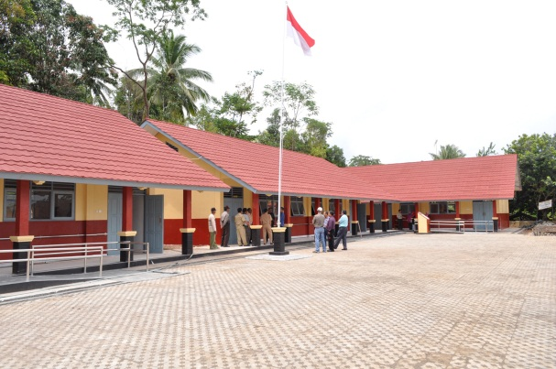
Sekolah sebagai Laboratorium Demokrasi
Berfungsi mewujudkan proses secara utuh dalam rangka mencapai tujuan nasional.
Untuk membangun lingkungan belajar yang demokratis perlu dibangun sinergi sosio-edukatif internal atau kerjasama yang bersifat kemasyarakatan yang mendidik dari satuan pendidikan melalui pemberian rujukan operasional, advokat-pembinaan kinerja profesional atau bantuan pendampingan yang bersifat membina kinerja guru dan tenaga kependidikan, pembinaan jaringan kinerja profesional guru dan pengembangan jaringan kemitraan antar satuan pendidikan dan antara satuan pendidikan dan masyarakat.

Slide 13
Sekolah sebagai Laboratorium Demokrasi
Paradigma pendidikan demokrasi bersifat multidimensional:
Pandangannya pluralistik-uniter (BTI)
Sikapnya menempatkan individu, negara, dan masyarakat global secara harmonis
Tujuannya yang diarahkan pada semua dimensi kecerdasan (spiritual, rasional, emosional, dan sosial)
Konteks (setting) yang menghasilkan pengalaman belajarnya yang terbuka, fleksibel atau luwes, dan bervariasi merujuk kepada dimensi tujuannya.

Slide 14
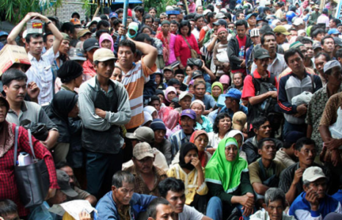
Sekolah sebagai Laboratorium Demokrasi
Pendidikan demokrasi:
Laboratorium demokrasi dengan lingkungan sekolah diperlakukan sebagai lingkungan kehidupan demokrasi yang bersifat mikro
Memperlakukan masyarakat luas sebagai kelas global yang terbuka

Slide 15
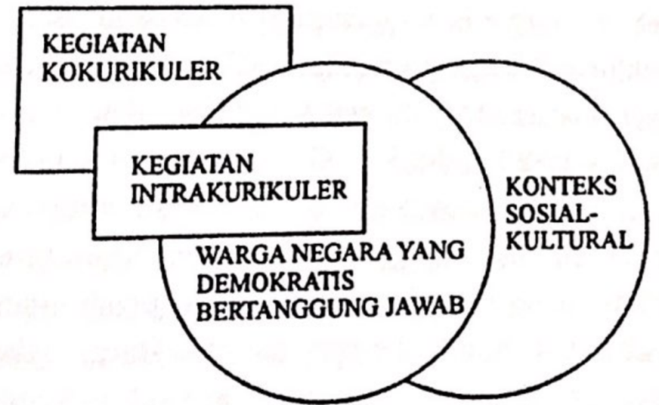
Sekolah sebagai Laboratorium Demokrasi
Strategi umum pengembangan warga negara yang demokratis di Lingkungan Sekolah
Kegiatan Kokurikuler dilakukan melalui kegiatan agama, akhlak mulia, kewarganegaraan, bahasa, seni dan budaya, dan pendidikan formal. Contohnya: Peringatan hari-hari raya agama, memberi santunan kepada yatim piatu, pentas seni Bhinneka Tunggal Ika, turnamen olahraga antarsekolah.
Kegiatan Intrakurikuler melalui pengembangan muatan kewarganegaraan dalam mata pelajaran PKn dan mata pelajaran lain yang termasuk kelompok mata pelajaran Kwn dan kepribadian secara holistik
Pengembangan muatan KWn dilakukan dengan menggunakan model-model pengembangan sikap demokratis dan tanggung jawab
Kegiatan Intra dan Kokurikuler dikaitkan dengan hal bersifat sosial-kultural. Contoh menghimpun dana untuk korban bencana alam

Slide 16
Terima Kasih
Atas Perhatiannya
Semoga bermanfaat
Notes:
Along the way we’ve discovered…

